Slide 1




Disciplina: GPRO 7757 - Gestão da Qualidade
12:50 – 15:25 – E409
Aula 4 –TQC – Total Quality Control e TQM – Total Quality Management
Prof. Pedro Senna

Slide 2
Plano da aula
Módulo 1 – O que é o TQC
Módulo 2 – O que é TQM

Slide 3
Plano da aula
Módulo 1 – O que é o TQC

Slide 4
TQC
Objetivo principal de uma empresa é satisfação das necessidades das pessoas: consumidores (através qualidade), empregados (através crescimento do ser humano), acionistas (através produtividade), e vizinhos (através contribuição social).
TQC é o controle exercido por todas as pessoas para a satisfação das necessidades de todas as pessoas.
Conceito de TQC envolve diversos tópicos tais como:
Orientação pelo cliente: produzir e fornecer serviços e produtos que sejam definitivamente requisitados pelo consumidor.
Qualidade em primeiro lugar: conseguir a sobrevivência através do lucro contínuo pelo domínio da qualidade.

Slide 5
TQC
O termo “controle da qualidade total” foi usado pela primeira vez por Armand Feigenbaum, em 1956, quando ele propôs a ideia de que a qualidade só poderá resultar de um trabalho em conjunto de todos os que estão envolvidos no desempenho da organização, não apenas de um grupo de pessoas.

Slide 6
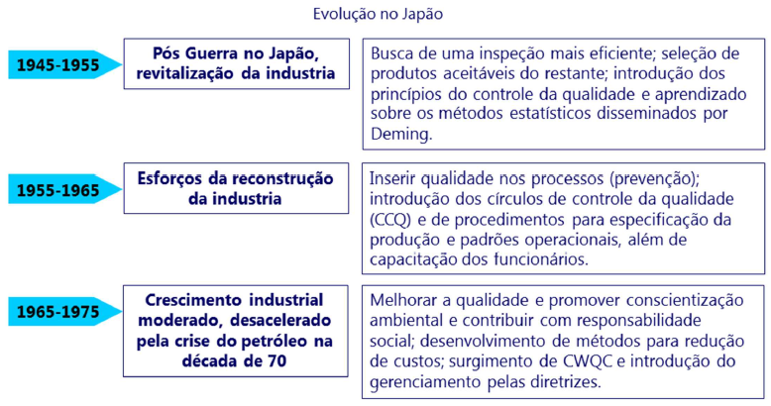
TQC
TQC – Modelo Japonês
Créditos da figura: Gestão da Qualidade: TQM e Modelos de Excelência. MUNIZ, J.; MOELLMANN, A.H.

Slide 7
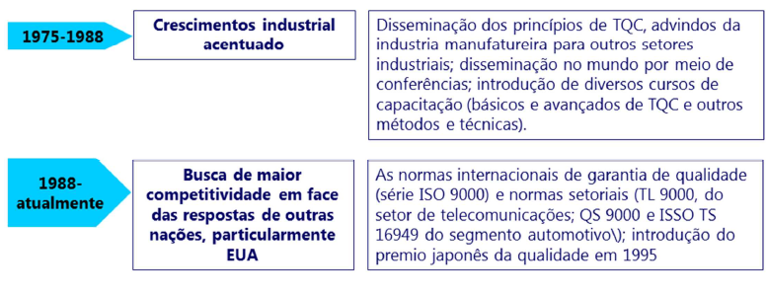
TQC
TQC – Modelo Japonês
Créditos da figura: Gestão da Qualidade: TQM e Modelos de Excelência. MUNIZ, J.; MOELLMANN, A.H.

Slide 8
TQC
TQC – Modelo Japonês x Americano
Diferenças entres os modelos Japonês x Americano
Segundo Ishikawa a diferença entre o CQWC e a visão de Feigenbaum, é que o ultimo advoga que o TQC deve ser conduzido por especialistas, e a visão japonesa não dá exclusividade a esses especialistas.
Créditos Gestão da Qualidade: TQM e Modelos de Excelência. MUNIZ, J.; MOELLMANN, A.H.

Slide 9
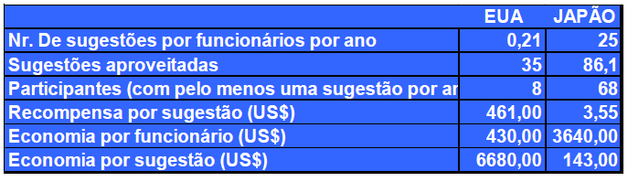
TQC
Diferenças nos números:
(estudo feito em meados da década de 1990)
Créditos Gestão da Qualidade: TQM e Modelos de Excelência. MUNIZ, J.; MOELLMANN, A.H.

Slide 10
TQC
Ações orientada por prioridades: identificar o problema mais critico e solucioná-lo pela mais alta prioridade.
Ação orientada por fatos e dados: falar, raciocinar e decidir com dados e com base em fatos.
Controle de processos: uma empresa não pode ser controlada por resultados, mas durante o processo. Após o resultado final é tarde para se tomar ações corretivas.
Controle da dispersão: observar cuidadosamente a dispersão dos dados e isolar a causa fundamental da dispersão.
Próximo processo é seu cliente: o cliente é um rei ou uma rainha com quem não se deve discutir, mas satisfazer os desejos desde que razoáveis. Não deixe passar produto/serviço defeituoso.
dos clientes, assegurar a qualidade em cada estagio, prevê falhas, preparar padrão técnico, etc.

Slide 11
TQC
Ação de bloqueio: não permita o mesmo engano ou erro. Não tropece na mesma pedra. Tome ação preventiva de bloqueio para que o mesmo problema não ocorra outra vez pela mesma causa, utilizando FMEA- failure mode and effect analysis, FTA- falt tree analysis, etc
Respeito pelo empregado como ser humano: respeitar os empregados como seres humanos independentes. Padronizar tarefa individual; educar e treinar, delegar tarefas, usar sua criatividade, fornecer programa de desenvolvimento pessoal, etc.
Comprometimento da alta direção: entender a definição da missão da empresa e a visão e estratégia da alta direção e executar as diretrizes e metas aravas de todas as chefias. Publicar definição da missão da empresa, visão e estratégia de alta direção, diretrizes de longo e médio prazos, metais anuais, etc.
Fonte: CAMPOS, Vicente Falconi. TQC - Controle de qualidade total. São Paulo: Bloch Editores, 1992.

Slide 12
TQC
Atividades
Pesquisem as ferramentas: FMEA- failure mode and effect analysis, FTA- falt tree analysis, etc
Segundo Ishikawa a diferença entre o CQWC e a visão de Feigenbaum, é que o ultimo advoga que o TQC deve ser conduzido por especialistas, e a visão japonesa não dá exclusividade a esses especialistas. Qual visão você acharia mais adequada para implementar no seu caso e por quê?

Slide 13
Plano da aula
Módulo 1 – O que é o TQM

Slide 14
TQM
Total Quality Management –
Ampliação do conceito de TQM mais no nível de gestão. Apesar de muitos autores usarem o termo para representar o mesmo conceito, pode-se dizer que o TQC é parte do TQM.
A ideia do TQM é que a qualidade esteja presente na função de gerenciamento organizacional, em uma tentativa de ampliar seu foco, não se limitando às atividades inerentes ao controle.

Slide 15
TQM
Elementos do TQM
Liderança e apoio da alta direção
Relacionamento com os clientes
Gestão da força de trabalho
Relação com os fornecedores
Gestão por processos
Projeto do produto
Fatos e dados sobre a qualidade

Slide 16
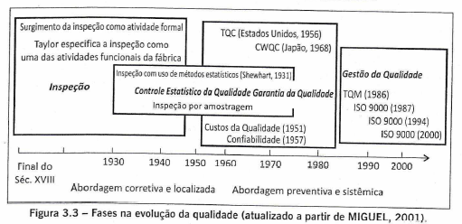
TQM
Visões do TQM –
Lascelles e Dale – Consideram o TQM como uma evolução da qualidade ao longo do tempo.

Slide 17
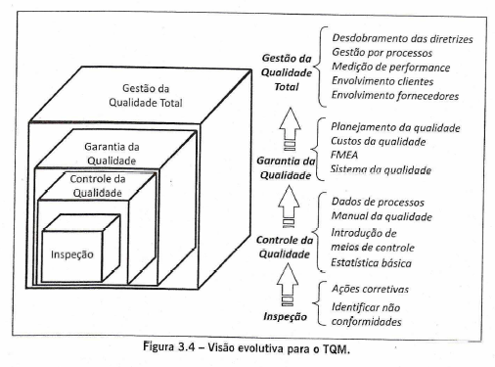
TQM
Visões do TQM –

Slide 18
TQM
Visões do TQM –
O Modelo se Shiba – TQM é um sistema em evolução por meio da melhoria contínua de produtos e serviços, na busca do aumento da satisfação do cliente. Considera 4 elementos fundamentais para a qualidade:
Foco nos clientes;
Melhoria contínua;
Participação total;
TQM

Slide 19
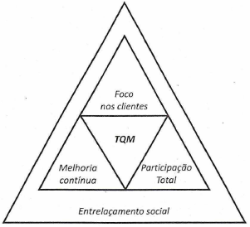
TQM
O Gerenciamento eficaz dos processos organizacionais gera resultados positivos no sentido de aumentar a qualidade dos produtos e também de melhorar o desempenho organizacional
Assim, o conceito de melhoria contínua é aplicado tanto na busca de solução para os problemas quanto na melhoria sistemática e contínua. O ciclo PDCA pode ser utilizado para ajudar a alcançar tal melhoria.

Slide 20
TQM
Mohamed Zairi - TQM: What Is Wrong with the Terminology? - 1994
O Autor começa surpreso porque no meio dos anos 90 ainda há muita confusão sobre o termo TQM e do jeito que é percebido por muitos gerentes sêniores e Diretores.
Aí ele começa a explicar o contexto em que as perguntas são feitas:
Muitos negócios começam a implementação do TQM com muito entusiasmo. No entanto, quanto mais tentam mudar a cultura nos negócios mais eles percebem a dificuldade de isto ser conseguido.
A tendência é sempre APENAS avaliar políticas de curto prazo e “Quick – wins”, no entanto, o TQM como filosofia entrega resultados a LONGO - PRAZO
“ TQM já foi drenado ao máximo. Precisamos de outra filosofia nova para dar aos negócios um novo sopro de vida.”

Slide 21
TQM
Mohamed Zairi - TQM: What Is Wrong with the Terminology? - 1994
Gerentes menos entusiastas vão esperar as organizações estarem em um período ruim para afirmar categoricamente que a implementação do TQM falhou e que é um conceito que não funciona.
Em vez de se preocupar com a destruição da terminologia TQM, é mais positivo preocupar-se com a construção de bons processos. O TQM na verdade é um conjunto de diversas técnicas colocadas em práticas visando a beneficiar o Cliente.
O objetivo principal do TQM é desenvolver organizações através de melhor planejamento, melhor foco externo, melhor desenho de processos e prioridades. Também visa a fortificar processos frágeis e proteger áreas que dão vantagens competitivas às empresas

Slide 22
TQM
Mohamed Zairi - TQM: What Is Wrong with the Terminology? - 1994
TQM ajuda empresas a construírem novas capacitações, permitindo que se responda melhor a situações inesperadas do futuro.
Garante que os processos estejam sempre aderentes aos desejos dos clientes. (demanda e habilidade de entrega).
TQM valoriza as Pessoas, e a produtividade e capacidade de inovar dessas pessoas.
TQM é um conceito corporativo que envolve todos os níveis hierárquicos.
TQM também é o processo de contínua implementação das melhores práticas para garantir competitividade.

Slide 23
TQM
Mohamed Zairi - TQM: What Is Wrong with the Terminology? - 1994
O TQM não terá a menor chance de ser implementado se não houver o comprometimento e se a empresa é obcecada apenas por resultados de curto prazo.
Muitas organizações vão, frequentemente, preferir investir em manutenção de máquinas em vez de treinamento para aumentar produtividade.
No entanto, e quanto à manutenção das pessoas?
Abordagem atual:
“Work Smart is better than work Hard”

Slide 24
TQM
Atividades
Propor um plano de qualidade evolutivo como o da figura.
Usem como exemplo qualquer empresa que trabalhem ou trabalharam. Escolham um processo específico e criem um plano seguindo o arcabouço da figura.

